Slide 1
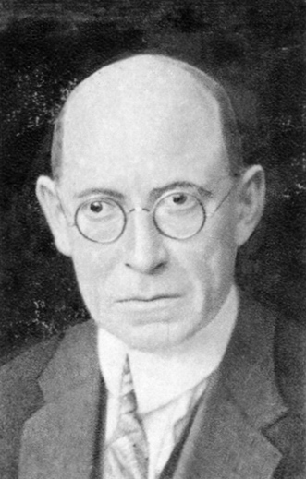
Rudolf Těsnohlídek
Zuzana Bařinková, 5. K

Slide 2
Život Rudolfa TĚSNOHLÍDKA
7. 6. 1882-12.1. 1928
Pseudonym: Arnošt Bellis
Brno, Bílovice nad Svitavou
Novinář, básník, překladatel, spisovatel, autor sci-fi, dramatik, prozaik a redaktor
Tragická smrt jeho první manželky
Pesimismus, pocit izolace od okolí
Lidové noviny, Moravský kraj
Charitativní sbírky pro opuštěné děti
Sebevražda

Slide 3
Tvorba
Impresionismus, dekadence, symbolismus
Životní pesimismus
Touha po svobodě
Žurnalistika- nadsázka, humor

Slide 4
Díla
Den (1923)
Básnická sbírka
Věnovaná tragicky zemřelé manželce
Láska spojená se smrtí
Rozbitý stůl (1935)
Básnická sbírka
Marné úsilí o nalezení vnitřního klidu
smrt

Slide 5
Díla
Vrba zelená (1925)
Román
Výměna rolí mezi mužem a ženou
Vynálezy
Liška Bystrouška (1920)
Bajka

Slide 6
LIŠKA BYSTROUŠKA
Bajka
1920
POSTAVY
Liška Bystrouška
Bartoš
Bartošová
Lišák Zlatohřbítek

Slide 7
DĚKUJI ZA POZORNOST

Slide 8
ZDROJE
https://cs.m.wikipedia.org/wiki/Rudolf_T%C4%9Bsnohl%C3%ADdek
https://www.databazeknih.cz/zivotopis/rudolf-tesnohlidek-897
https://www.kudyznudy.cz/ceska-nej/kulturni/rudolf-tesnohlidek-novinar-spisovatel-a-zakladatel

